Slide 1
Обслуживание доверенных лиц ФЛ дистанционно
Высшая школа бизнеса
Бизнес-информатика
Москва
2025
Подготовили:
Нелепова Дарья, Озетмел Теоман, Фадеенкова Екатерина, Чепорев Никита

Slide 2
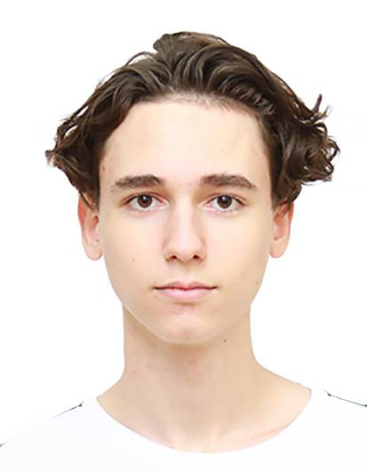
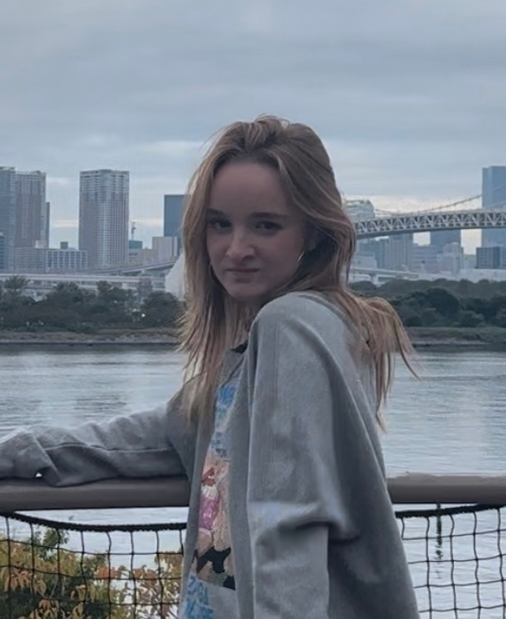


Высшая школа бизнеса
Бизнес-информатика
Москва
2025
Наша команда
ФИО
Фадеенкова Екатерина Дмитриевна
Нелепова Дарья Алексеевна
Чепорев Никита Леонидович
Озтемел Теоман Сердарович
Позиция в команде
Дизайнер UX/UI
Бизнес-аналитик
Product Manager
Системный аналитик
+ Разработчик
Место
работы
опыта работы еще нет
Yandex, ML
Kuper
Ассистент по ИАДу

Slide 3
Дата: 24 января, 17:00 UTC+3
Вопросы и ответы:
Вопрос: Какая цель и задача проекта? Ответ: Введение дистанционного обслуживания доверенных лиц, поскольку конкуренты уже внедряют или планируют внедрять эту функцию, чтобы не отставать.
Вопрос: Какие действия доверенное лицо может выполнять через дистанционные каналы? Ответ: Широкий спектр действий — практически любые, за исключением подписания документов с ЭЦП.
Вопрос: Каким образом доверенные лица будут осуществлять доступ? Ответ: Через логин, пароль и смс-подтверждение.
Вопрос: Что уже есть у Альфа-банка, что не требует дополнительных работ в проекте? Ответ: Собственная база данных, серверные мощности и перечень доверенных лиц.
Высшая школа бизнеса
Бизнес-информатика
Москва
2025
Протокол со встречи со стейкхолдером

Slide 4
Высшая школа бизнеса
Бизнес-информатика
Москва
2025
SMART
Разработать омниканальный сервис для дистанционного обслуживания доверенных лиц через колл-центр, чат и личный кабинет, обеспечивая 80% успешных идентификаций, среднее время обработки 5 минут и удовлетворенность пользователей от 90%. В проекте участвует межфункциональная команда, выделен бюджет на разработку и интеграцию. Сервис соответствует стратегии компании по развитию дистанционных каналов и требованиям законодательства. Завершение прототипирования запланировано на Q1 2025.

Slide 5
Задачи проекта
Высшая школа бизнеса
Бизнес-информатика
Москва
2025
Сбор и анализ требований законодательства и нормативов.
Определение бизнес-процессов и пользовательских сценариев.
Формирование требований к идентификации, аутентификации и проверке полномочий.
Разработка IT-архитектуры и интеграция с существующими системами.
Создание интерфейсов для операторов колл-центра и клиентов в чатах/на сайте.
Обеспечение правовой силы электронных документов и электронных подписей.
Настройка процессов мониторинга, логирования и аудита.
Проведение тестирования и пилотного запуска.
Обучение сотрудников и формирование инструкций.
Масштабирование и поддержка.

Slide 6
Границы проекта
Высшая школа бизнеса
Бизнес-информатика
Москва
2025
То, что мы делаем
То, что мы не делаем
Моделируем бизнес-процессы.
Создаем прототип сайта.
Разрабатываем методологию и регламенты.
Планируем и координируем.
Не ведем полноценную разработку.
Не осуществляем внедрение в продакшн.
Не проводим сертификацию и прочие процедуры, характерные для промышленной эксплуатации.
Не берём на себя ответственность за конечное выполнение рекомендаций – это задача будущих этапов разработки и внедрения.

Slide 7
AS IS
Высшая школа бизнеса
Бизнес-информатика
Москва
2025
Я, как доверенное лицо, могу посещать отделение банка и предъявлять свою бумажную доверенность, чтобы мои операции были выполнены согласно внутренним требованиям безопасности, поскольку система не поддерживает удалённую аутентификацию и цифровую проверку доверенности. При обращении в контактный центр (КЦ), я могу позвонить для получения информации о процессе обслуживания, но оператор КЦ способен предоставить только общие сведения, например, о необходимости посещения отделения с бумажной доверенностью. Оператор КЦ не может выполнить какие-либо операции от моего имени удаленно или проверить мою доверенность, так как такие механизмы отсутствуют в текущей системе.

Slide 8
TO BE
Высшая школа бизнеса
Бизнес-информатика
Москва
2025
Я, как доверенное лицо, хочу авторизоваться удалённо, используя мобильное приложение с подтверждением номера телефона, загружать и проходить цифровую проверку доверенности, чтобы выполнять расширенный список банковских операций и получать дополнительную защиту через мониторинг подозрительной активности и контроль фрода. При обращении в контактный центр (КЦ), я могу получить помощь с процессом удаленной авторизации и загрузкой цифровой доверенности — оператор КЦ предоставит инструкции по использованию мобильного приложения и решению технических вопросов. Если моя цифровая доверенность проверена, оператор КЦ сможет выполнить определенные операции от моего имени удаленно. Кроме того, в случае подозрительной активности оператор КЦ может связаться со мной для подтверждения операций.

Slide 9
Функциональные требования
Высшая школа бизнеса
Бизнес-информатика
Москва
2025
Поддержка основных каналов.
Единая учётная запись.
Автоматизация типовых операций.
Механизм обратной связи: система предлагает оценить качество обслуживания.
Личный кабинет, предоставляющий информацию о действующих доверенностях, их статусах.
Отчетность по статистике идентификаций, времени обработки и уровню удовлетворённости.

Slide 10
Нефункциональные требования
Высшая школа бизнеса
Бизнес-информатика
Москва
2025
Соблюдение ФЗ № 152 «О персональных данных».
Многофакторная аутентификация.
Аудит безопасности перед вводом в эксплуатацию.
Успешная идентификация ≥ 80%.
Среднее время идентификации ≤ 5 минут. ¹
Время обработки запроса в 80% случаев завершается в течение 5 минут.
Для 95% пользовательских запросов время отклика не превышает 2 секунд.
Поддержка горизонтального и вертикального масштабирования.
Ежемесячный коэффициент доступности не ниже 99.9%.
Время восстановления при отказе основных компонентов не превышает 2 часов.
Вся кодовая база документирована, модульна и соответствует стандартам разработки.
Система поддерживается службой технической поддержки.
1. По данным отраслевого отчёта Accenture Digital Banking Report (2021), оптимальное время прохождения цифровой идентификации в банках и финтех-компаниях составляет от 3 до 5 минут.

Slide 11
Высшая школа бизнеса
Бизнес-информатика
Москва
2025
Бенчмаркинг

Slide 12
Высшая школа бизнеса
Бизнес-информатика
Москва
2025
SWOT

Slide 13
Высшая школа бизнеса
Бизнес-информатика
Москва
2025
S Омниканальность – возможность дистанционного обслуживания через колл-центр, чат и личный кабинет. Высокий уровень безопасности – внедрение механизмов шифрования, аутентификации и проверки полномочий. Автоматизация процессов – снижение нагрузки на операторов и уменьшение времени обработки запросов (среднее время – 5 минут). Юридическая сила электронных документов – возможность использования ЭЦП, квалифицированной подписи и электронных меток времени. | W Зависимость от существующих систем – необходимость интеграции с CRM, документооборотом, внутренними сервисами банка. Риск отказоустойчивости Сложный процесс идентификации доверенных лиц – выбор методов идентификации Ограниченный MVP – фокус только на веб-версии, без приложения. Высокая стоимость внедрения – затраты на разработку, безопасность, интеграцию и поддержку. Возможные юридические сложности с электронными документами.
O Расширение каналов обслуживания – возможность внедрения в мобильное приложение (iOS/Android). Улучшение безопасности – внедрение биометрии и многофакторной аутентификации. Дополнительные функции – интеграция с системами лояльности, расширенная аналитика для прогнозирования спроса. Автоматизация поддержки – использование AI-чата для обработки простых запросов. Расширение клиентской базы – привлечение новых пользователей за счет удобства дистанционного взаимодействия. Сокращение затрат на обслуживание – уменьшение нагрузки на колл-центр за счет цифровизации процессов. | T Киберугрозы и утечки данных – риск мошенничества, утечек персональных данных и атак на систему. Сложности с масштабированием – необходимость обеспечения стабильной работы при увеличении числа пользователей. Изменение законодательства – возможные корректировки регуляторных требований. Конкуренция – другие банки могут внедрять аналогичные решения быстрее или эффективнее. Низкая вовлеченность клиентов – возможность отказа доверенных лиц от использования дистанционных каналов из-за сложности аутентификации.

Slide 14
Высшая школа бизнеса
Бизнес-информатика
Москва
2025
Вывод по SWOT:
SWOT-анализ показывает, что основными преимуществами системы являются высокая безопасность, омниканальность, автоматизация процессов и юридическая сила электронных документов. Возможности развития включают расширение каналов обслуживания через мобильные приложения, интеграцию дополнительных функций, автоматизацию поддержки и сокращение затрат. Однако реализация сталкивается с зависимостью от существующих систем, высокой стоимостью внедрения и сложностью идентификации доверенных лиц. Угрозы связаны с киберрисками, изменением законодательства, конкуренцией со стороны других банков и низкой вовлеченностью клиентов при сложных процедурах аутентификации. Для успешной реализации проекта необходимо сосредоточиться на минимизации рисков, повышении устойчивости системы и упрощении процессов для пользователей.

Slide 15
Высшая школа бизнеса
Бизнес-информатика
Москва
2025
PESTEL

Slide 16
Высшая школа бизнеса
Бизнес-информатика
Москва
2025
P | Государственное регулирование Проект должен соответствовать требованиям Центрального банка РФ и другим регуляторам. Государственная поддержка цифровизации Программы поддержки развития дистанционных сервисов в финансовой сфере могут быть полезны для проекта.
E | Рост цифровых финансовых услуг Рост онлайн-банкинга и количества цифровых транзакций повышает востребованность проекта. Снижение операционных затрат Экономия на бумажном документообороте (использование ЭЦП).
S | Рост доверия к цифровым услугам Увеличивается готовность клиентов пользоваться онлайн-банкингом. Демографические изменения Молодые клиенты предпочитают онлайн-сервисы. Пожилые пользователи могут испытывать сложности с цифровыми технологиями → нужна простота интерфейсов.
T | Развитие ИТ-инфраструктуры Поддержка API-интеграций, AI-чатов и автоматизированного анализа данных улучшает сервис. Возможность биометрической идентификации и многофакторной аутентификации. Интеграция с банковскими системами Проект предусматривает интеграцию с CRM, документооборотом, внутренними системами банка.
E | Снижение использования бумаги Переход на электронные документы и ЭЦП сокращает расход бумаги и улучшает экологическую ситуацию.
L | Соответствие законодательству Проект учитывает требования ФЗ-152 ("О персональных данных") и ФЗ-63 ("Об электронной подписи"). Защита прав клиентов Обязательное соблюдение норм по безопасности и защите персональных данных.

Slide 17
Высшая школа бизнеса
Бизнес-информатика
Москва
2025
Бенчмаркинг (сравнение с конкурентами)
Компания-конкурент | Сильные стороны | Слабые стороны
Т‑Банк (онлайн сервис доверенных лиц) | 1.Полностью дистанционное оформление доверенности – быстрое получение доступа. 2.Интеграция с банковскими и брокерскими счетами. 3.Удобный и интуитивный интерфейс. | 1.Доступен только для премиальных клиентов с определённым порогом (например, остаток свыше 5 млн руб.). 2.Ограниченность функционала – базовый набор операций без расширенных возможностей.
Сбербанк (Сбербанк Онлайн) | 1.Широкая клиентская база и надежная экосистема. 2.Использование биометрической идентификации и современных методов защиты. 3.Высокая стабильность и доверие пользователей. | 1.Сложность интерфейса для новых пользователей. 2.Длительный цикл внедрения новых функций и сервисов. 3.Возможные задержки при интеграции дополнительных каналов обслуживания.
ВТБ (дистанционное обслуживание юридических лиц) | 1.Глубокая интеграция с корпоративными системами и опыт дистанционного обслуживания юридических лиц. 2.Надежность и адаптация под крупный бизнес. | 1.Частичная зависимость от традиционных каналов – не полностью омниканальный подход. 2.Более медленная адаптация к современным цифровым технологиям.

Slide 18
Высшая школа бизнеса
Бизнес-информатика
Москва
2025
Риски проекта
 | Незначительные | Умеренные | Критичные
Низкая | - Низкая вероятность сбоев в мобильном приложении при авторизации (например, редкие ошибки интерфейса). | - Возможные задержки в проверке цифровых доверенностей из-за начального обучения сотрудников КЦ. | - Минимальная вероятность утечки данных из-за устаревших API, если они используются в старой системе.
Средняя | - Длительное время загрузки цифровых доверенностей в приложении, но без критического влияния на пользователя. | - Ошибки в мониторинге подозрительной активности, которые можно оперативно исправить. | - Потенциальные сбои в интеграции с существующими банковскими системами, требующие доработки.
Высокая | - Умеренные задержки в разработке функционала приложения из-за нехватки ресурсов (например, тестировщиков). | - Существенные сложности с адаптацией операторов КЦ к новой системе, что может повлиять на скорость обслуживания. | - Крупные кибератаки на систему удаленной авторизации, приводящие к компрометации данных пользователей и потере доверия к проекту.

Slide 19
Высшая школа бизнеса
Бизнес-информатика
Москва
2025
Риски проекта являются важным этапом в нашем анализе, матрица читается с правого нижнего угла, где сосредоточена наиболее опасная для проекта зона, в случае реализации этих рисков последствия будут с крайне негативным исходом, среди них как финансовые потери, так и репутационные издержки
Поэтому следующим этапом будет проработка рисков

Slide 20
Высшая школа бизнеса
Бизнес-информатика
Москва
2025
Проработка рисков проекта
Критичные:
Кибератаки и утечки данных: Установка систем защиты (WAF, IDS/IPS), шифрование данных, регулярные тесты безопасности.
Сбои в интеграции с банковскими системами: Тщательное тестирование API, резервные каналы, оперативная техподдержка.
Устаревшие API: Обновление, ограничение доступа, мониторинг работы API.
Умеренные:
Сложность адаптации сотрудников: Обучение, тестовая среда, поддержка через горячую линию.
Ошибки в мониторинге: Автоматические алерты, анализ поведения, регулярное тестирование.
Задержки при проверке доверенностей: Оптимизация алгоритмов, автоматизация, увеличение мощности серверов.
Незначительные:
Задержки разработки: Привлечение ресурсов, аутсорсинг, чёткое планирование.
Медленная загрузка доверенностей: Оптимизация кода, кэширование, нагрузочное тестирование.
Сбои при авторизации: Регулярное тестирование, оперативное исправление ошибок.

Slide 21
Высшая школа бизнеса
Бизнес-информатика
Москва
2025
BPMN

Slide 22
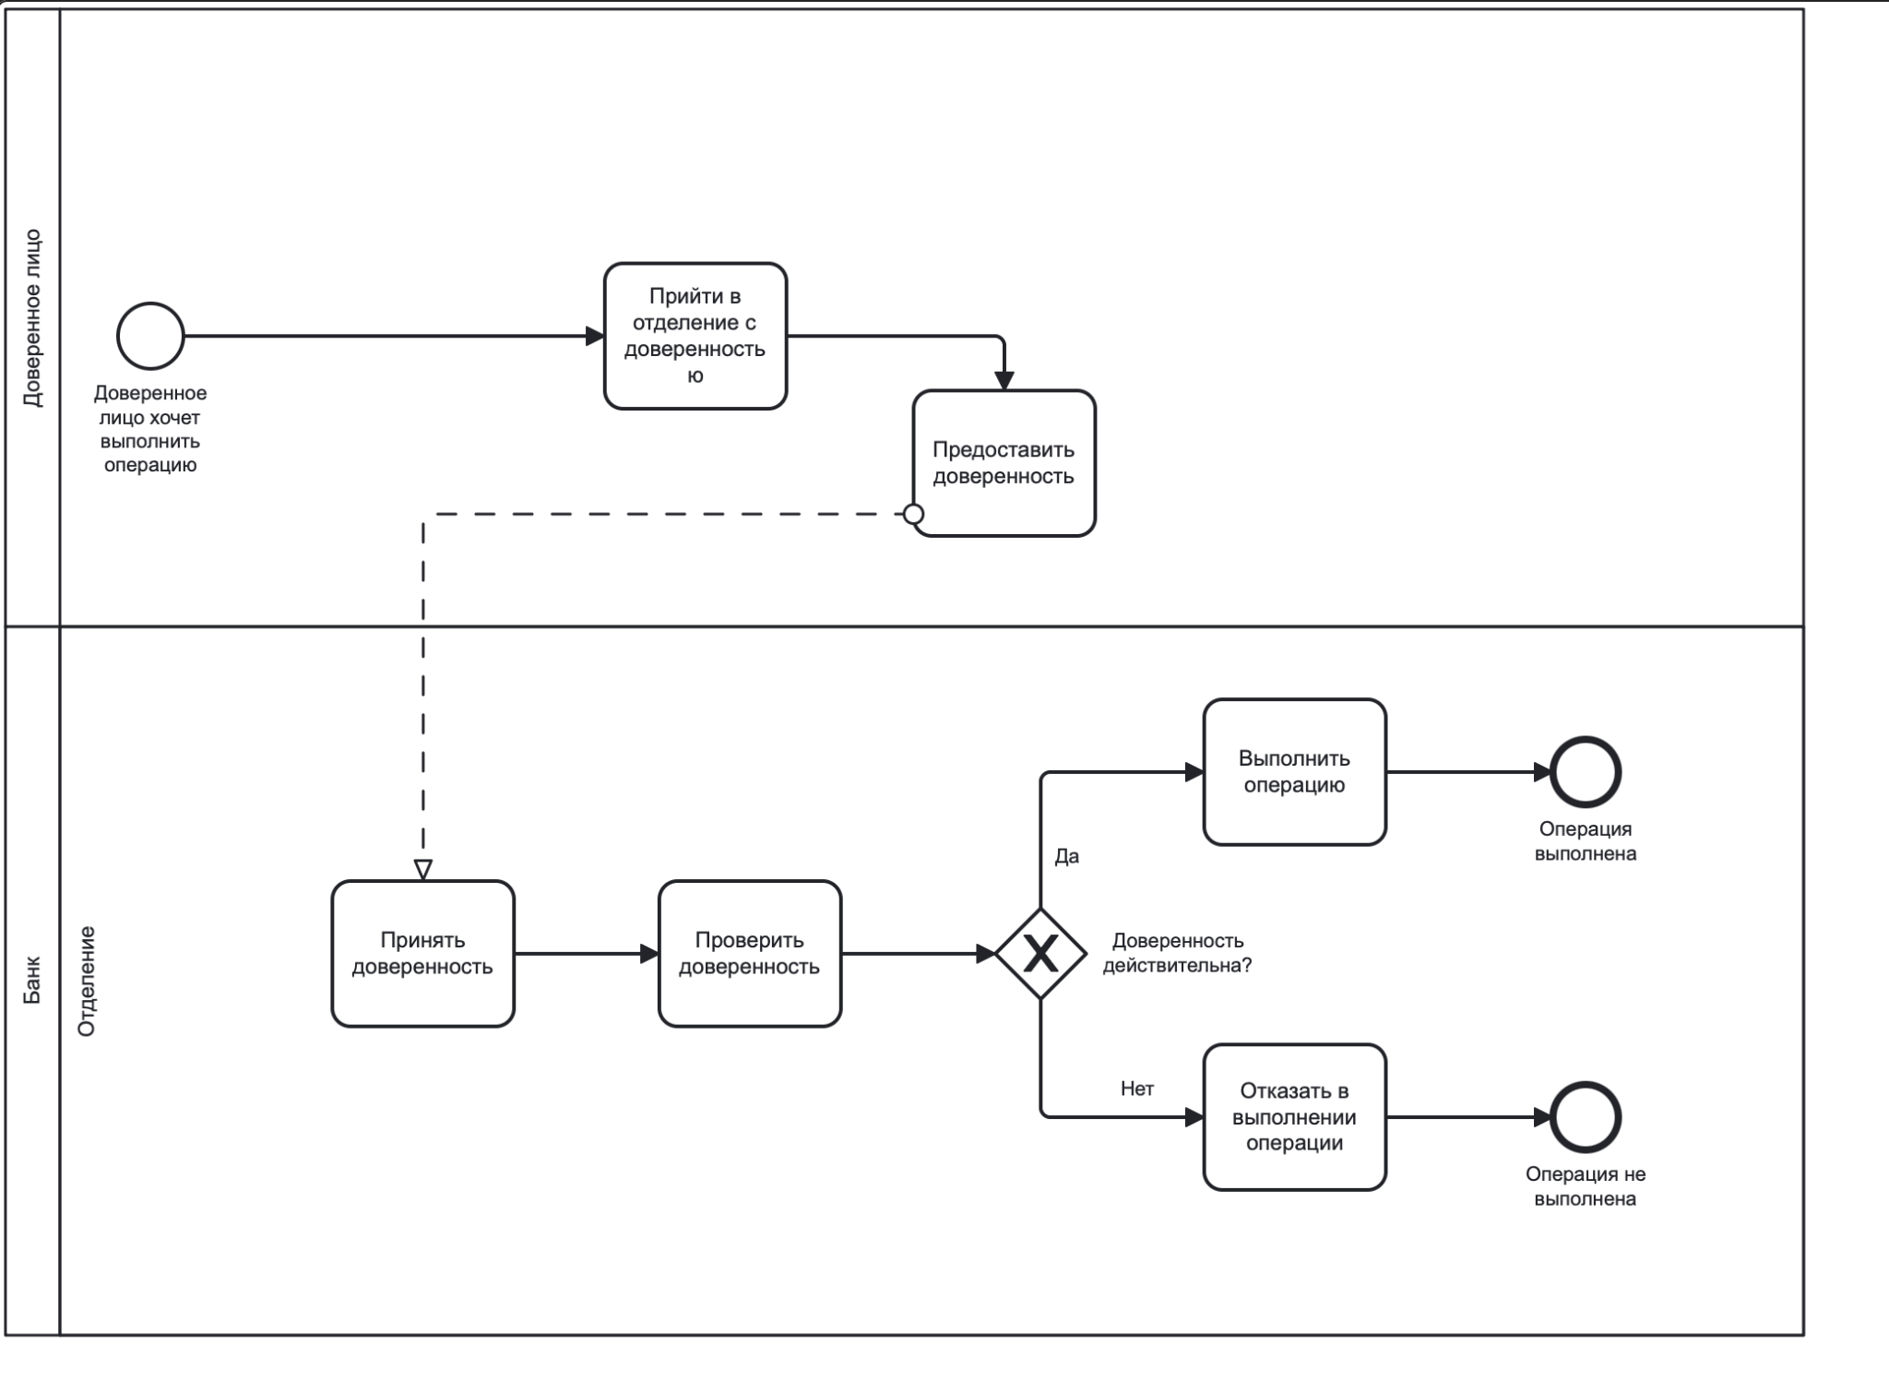
Высшая школа бизнеса
Бизнес-информатика
Москва
2025
AS IS

Slide 23
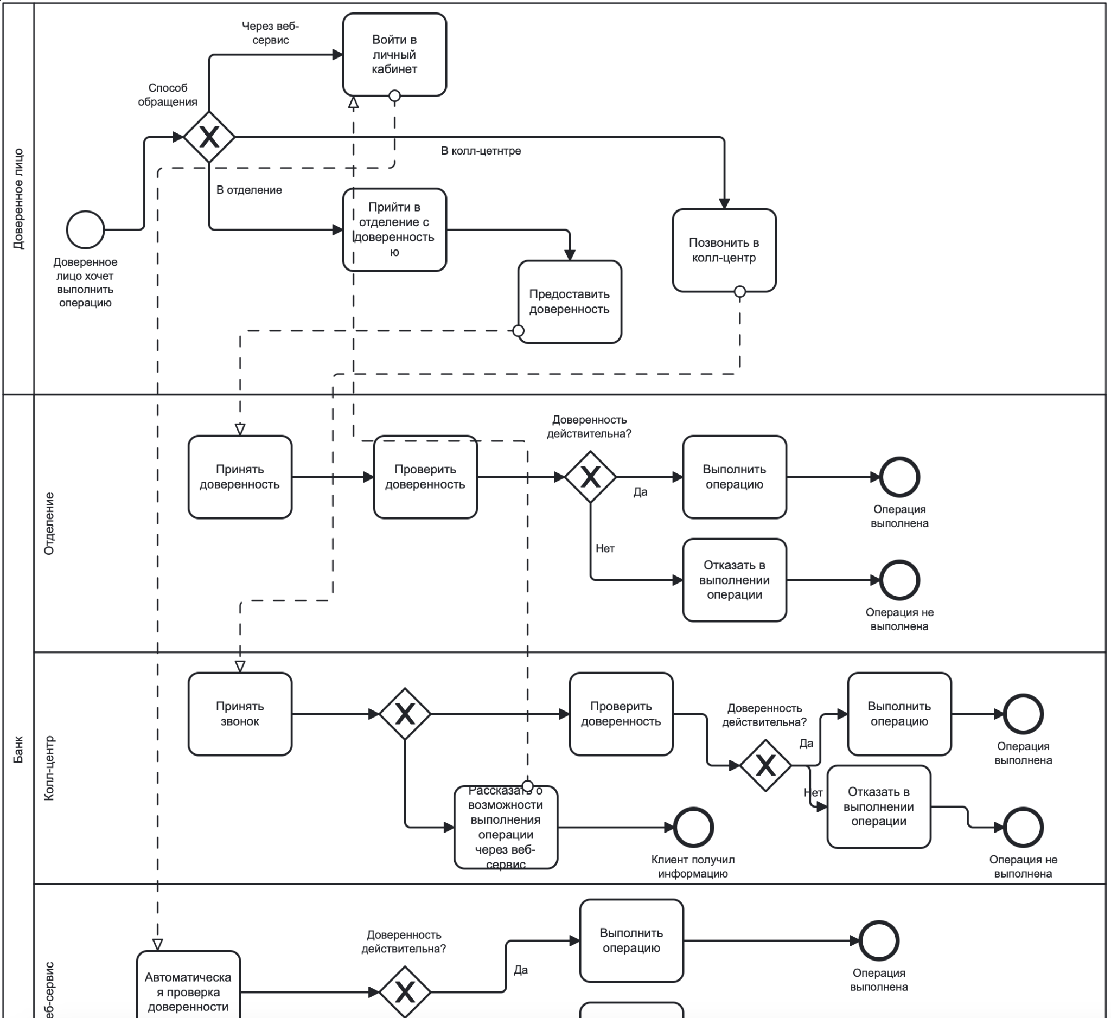
Высшая школа бизнеса
Бизнес-информатика
Москва
2025
TO BE

Slide 24
Высшая школа бизнеса
Бизнес-информатика
Москва
2025
Архитектурные изменения

Slide 25
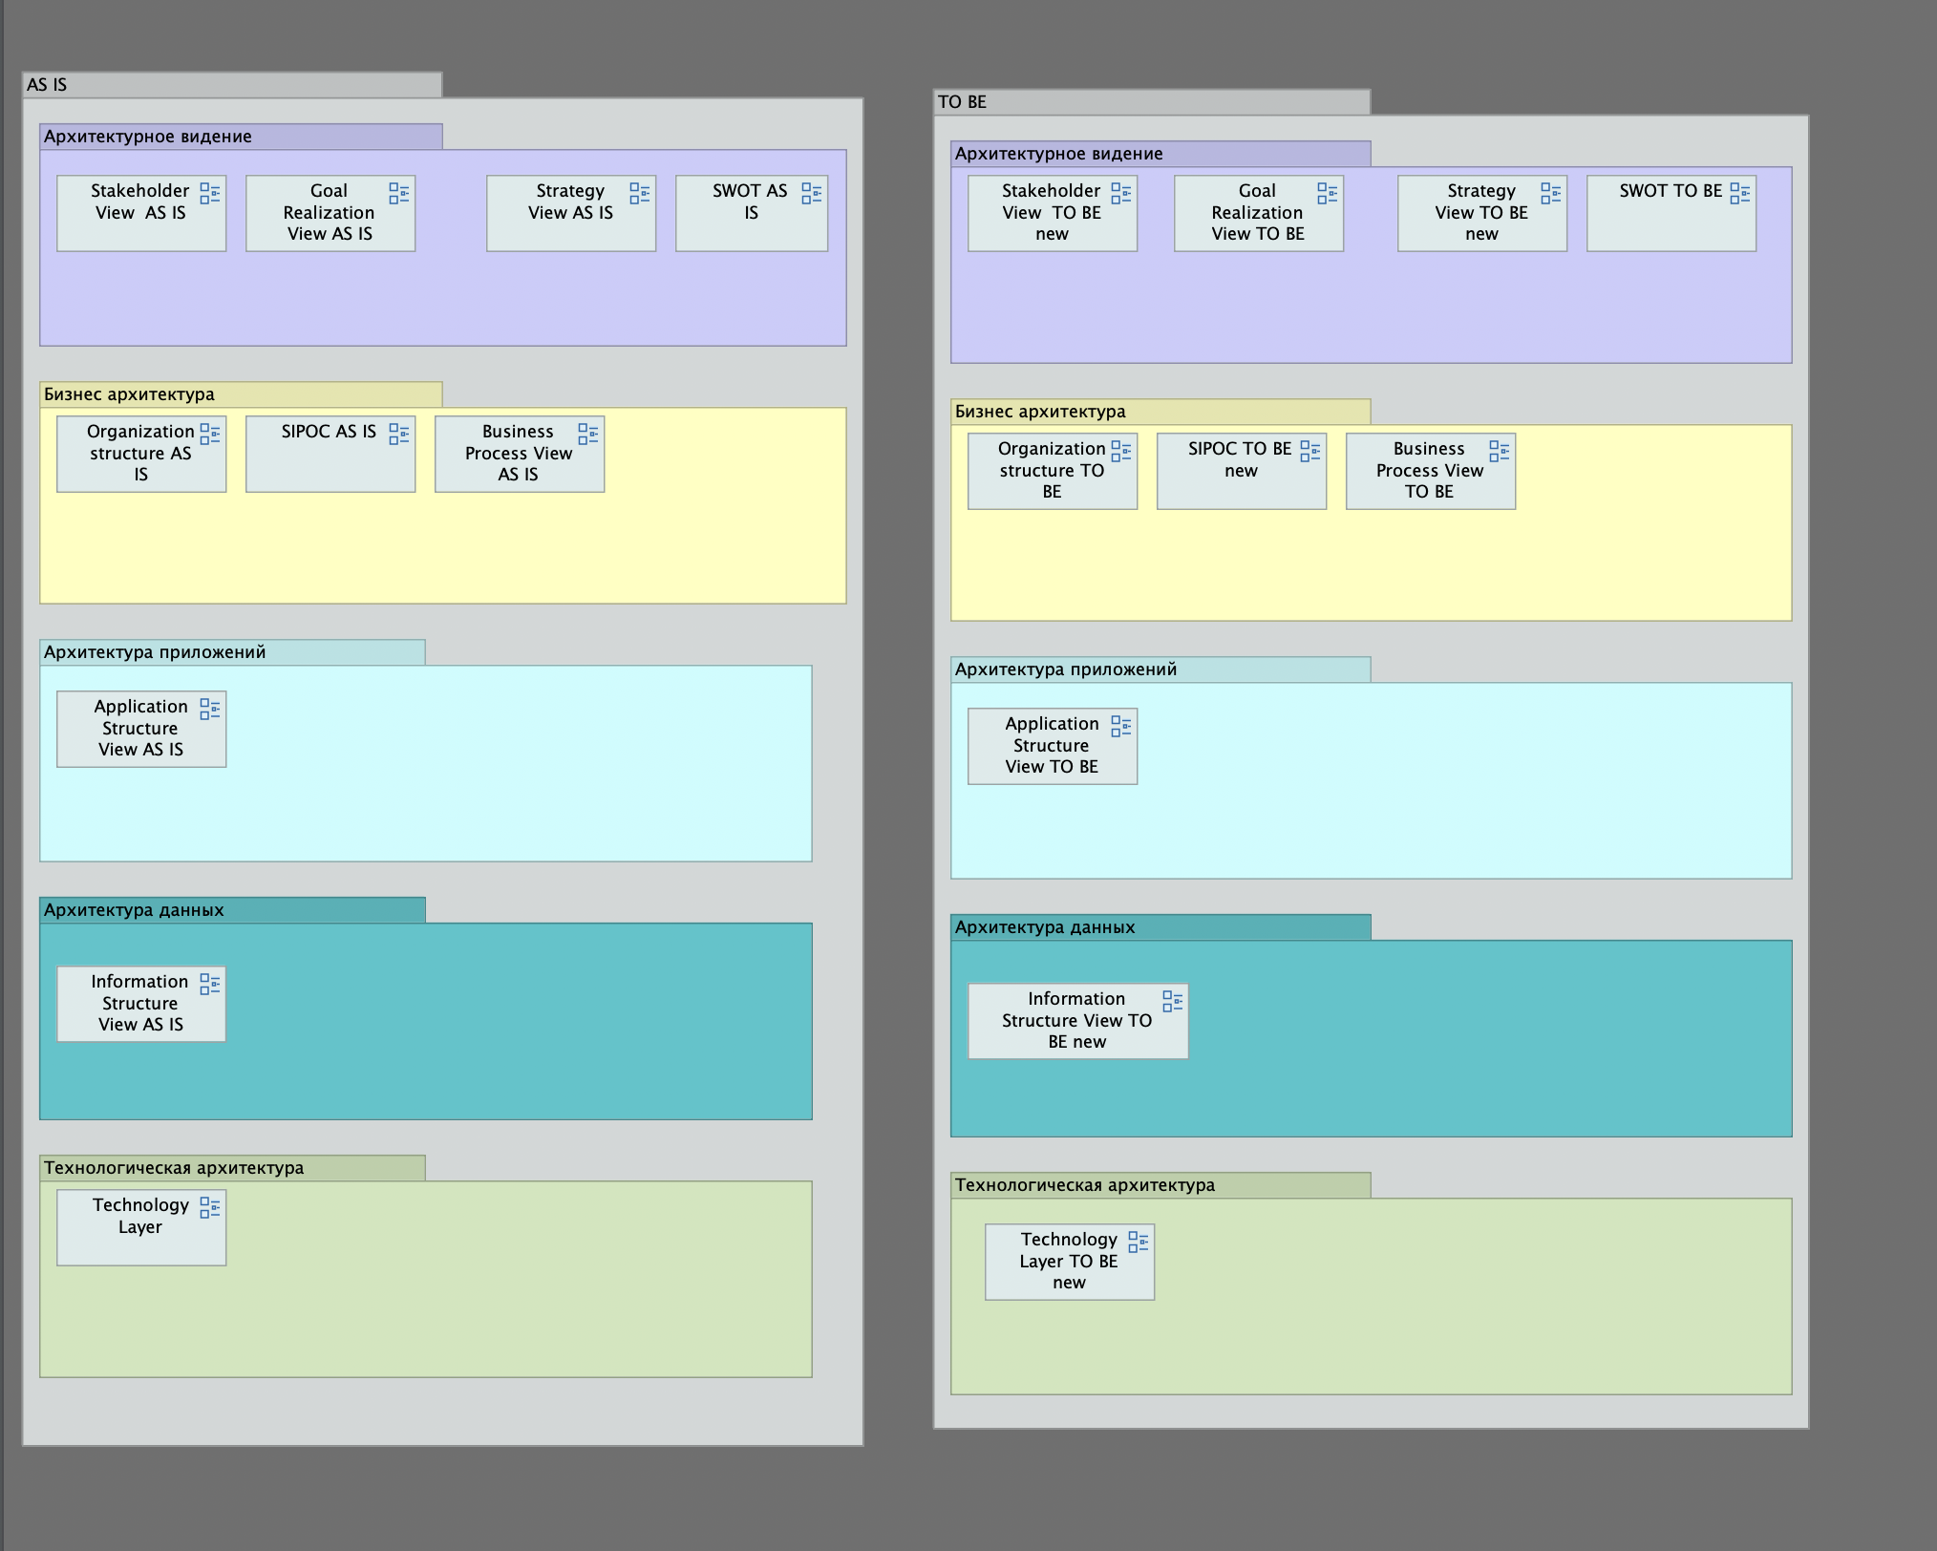
Высшая школа бизнеса
Бизнес-информатика
Москва
2025
Архитектурные изменения
Нотация: Archimate 3.0+

Slide 26
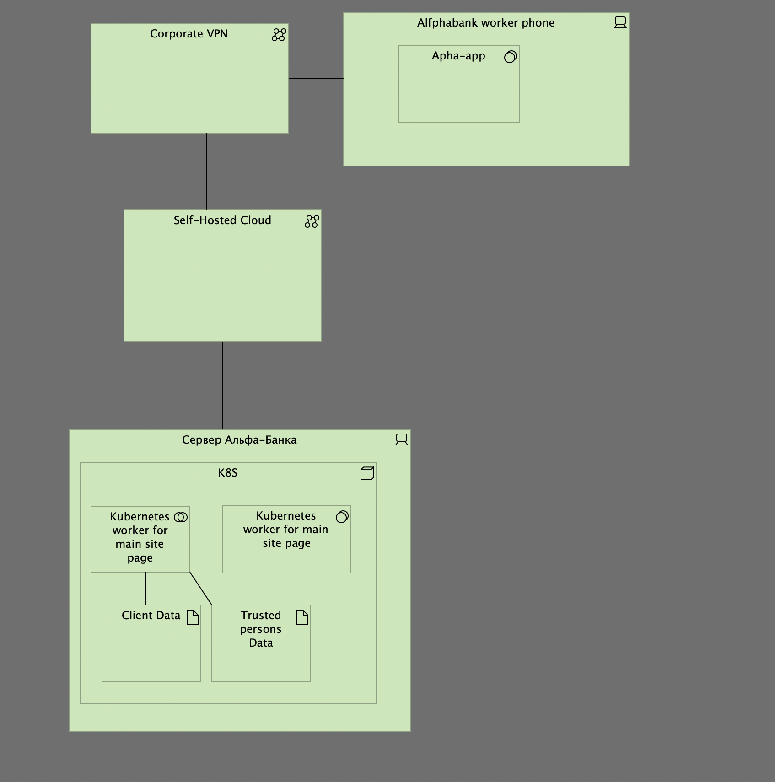
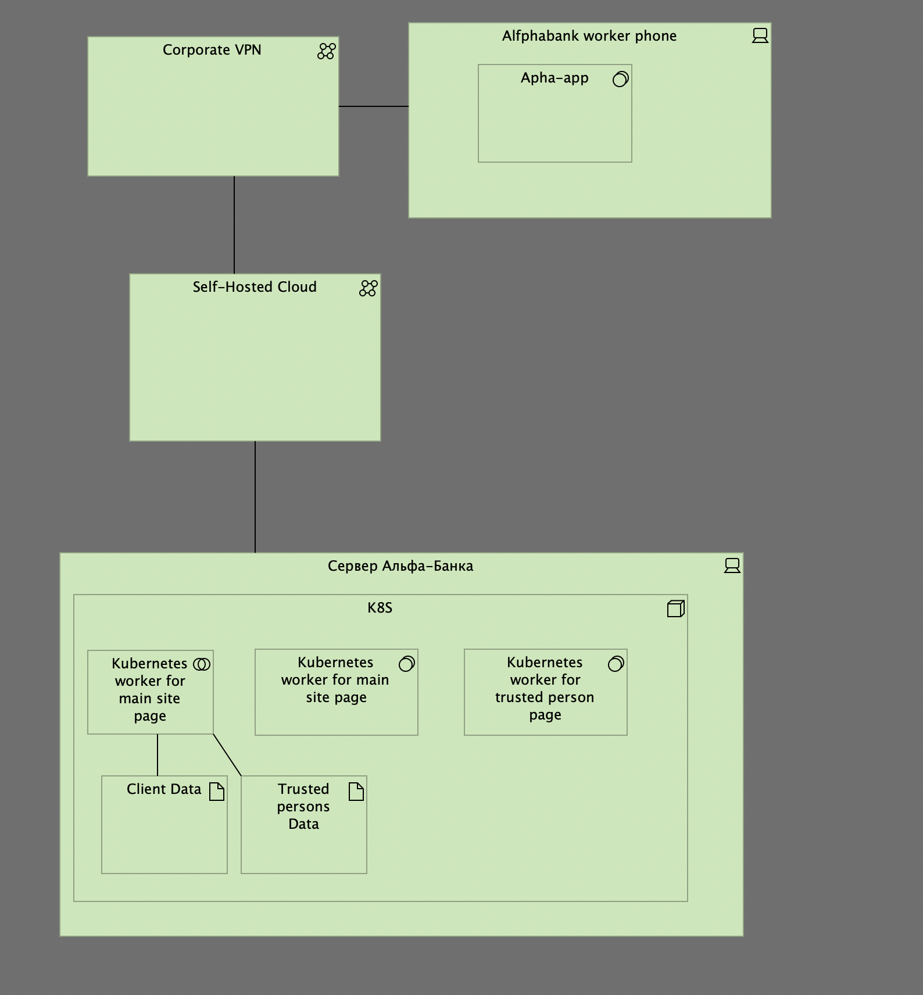
Высшая школа бизнеса
Бизнес-информатика
Москва
2025
Технологический слой (Technology Layer)
AS IS
TO BE

Slide 27
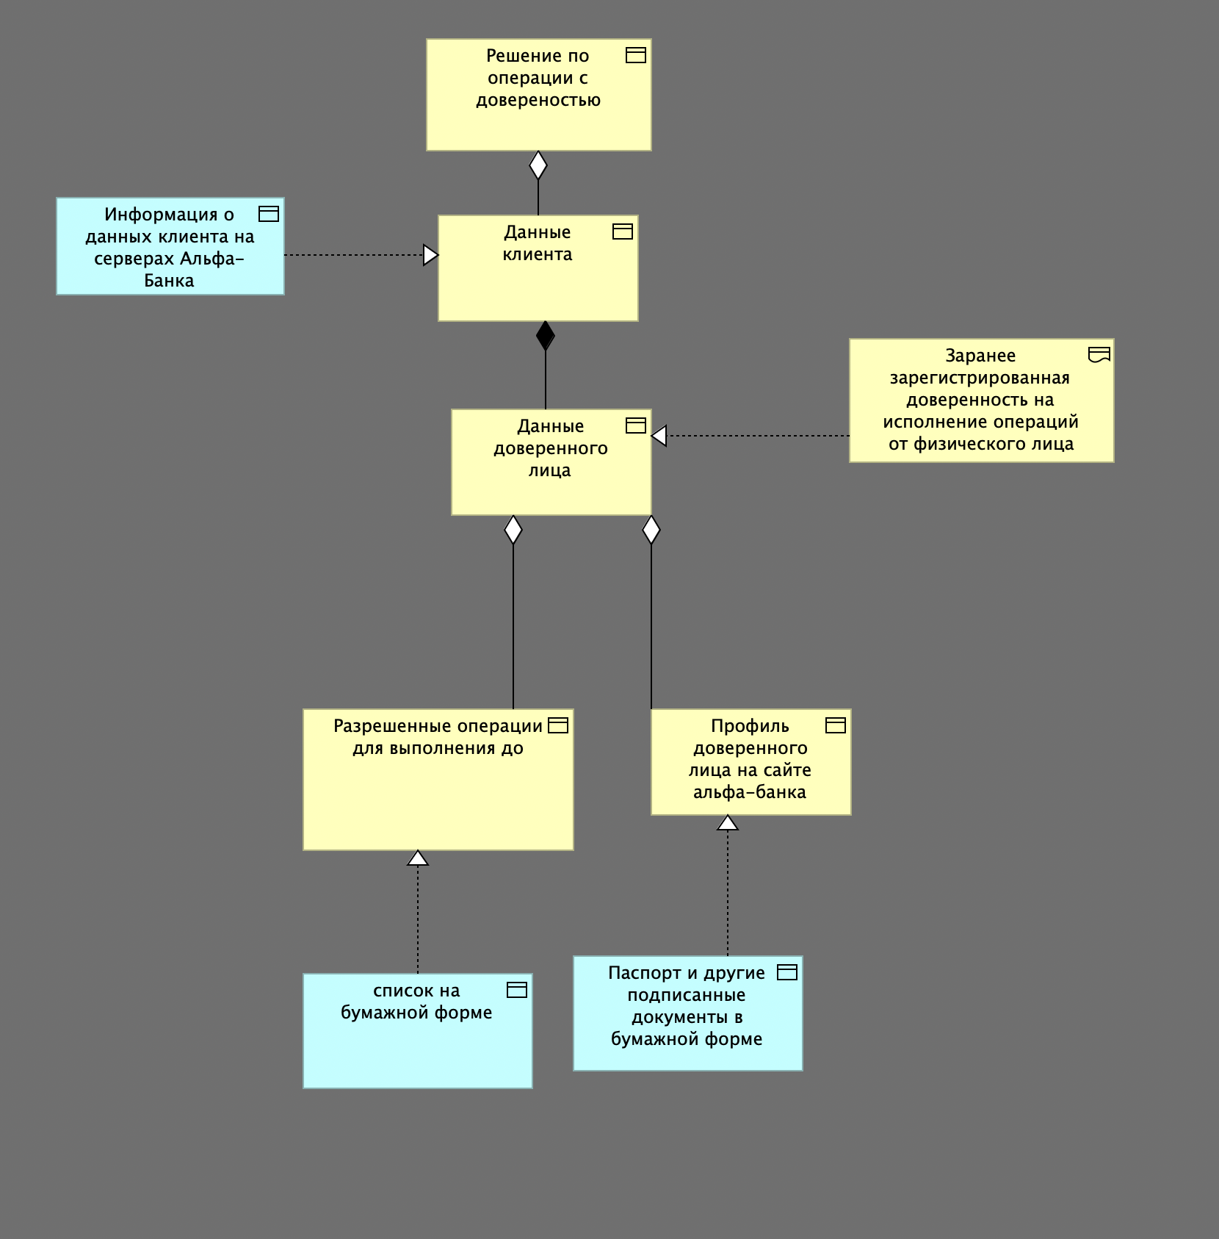
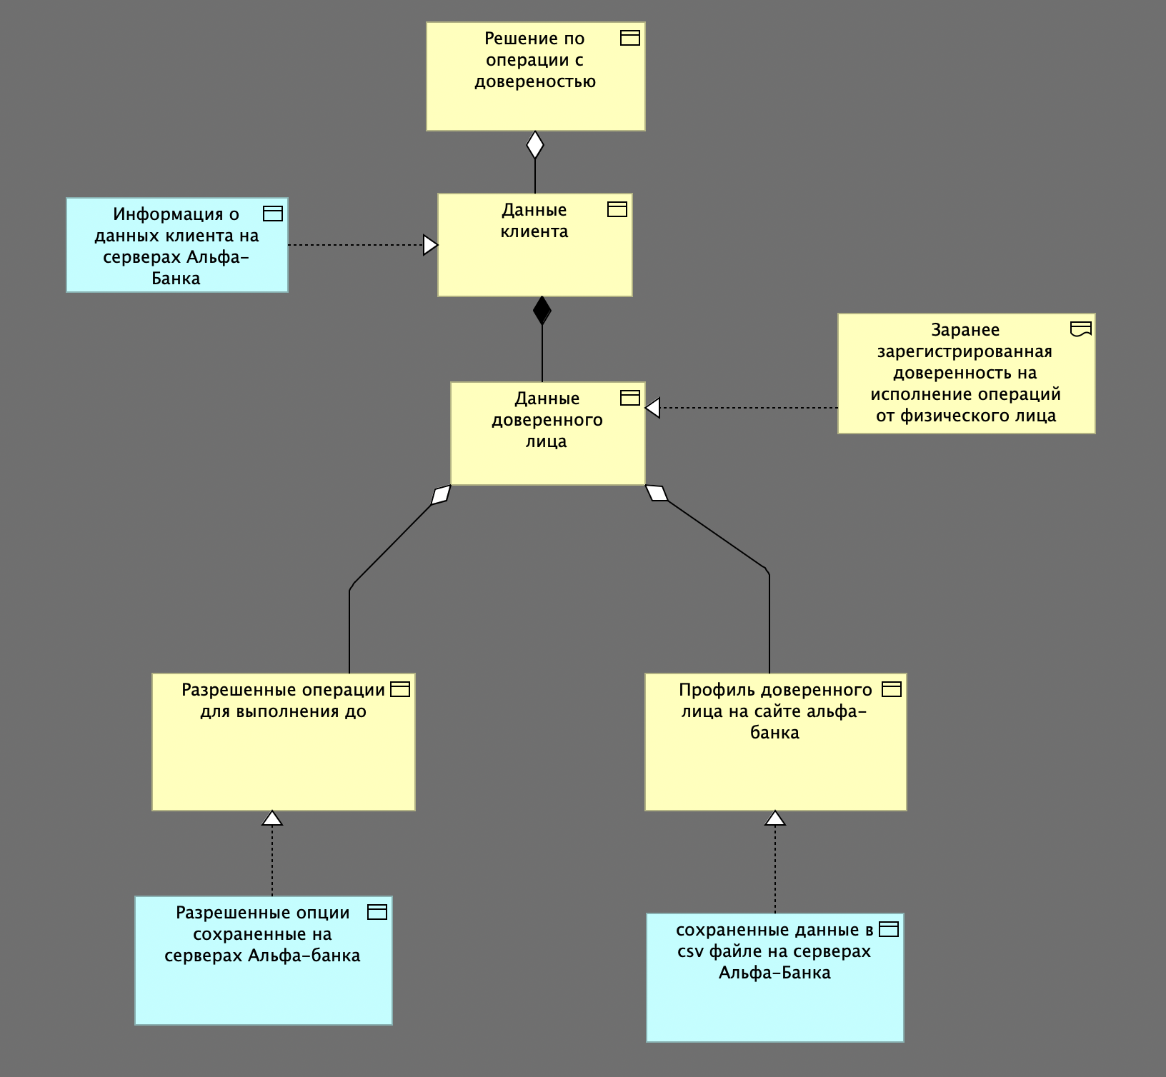
Высшая школа бизнеса
Бизнес-информатика
Москва
2025
Слой данных (Information Structure)
AS IS
TO BE

Slide 28
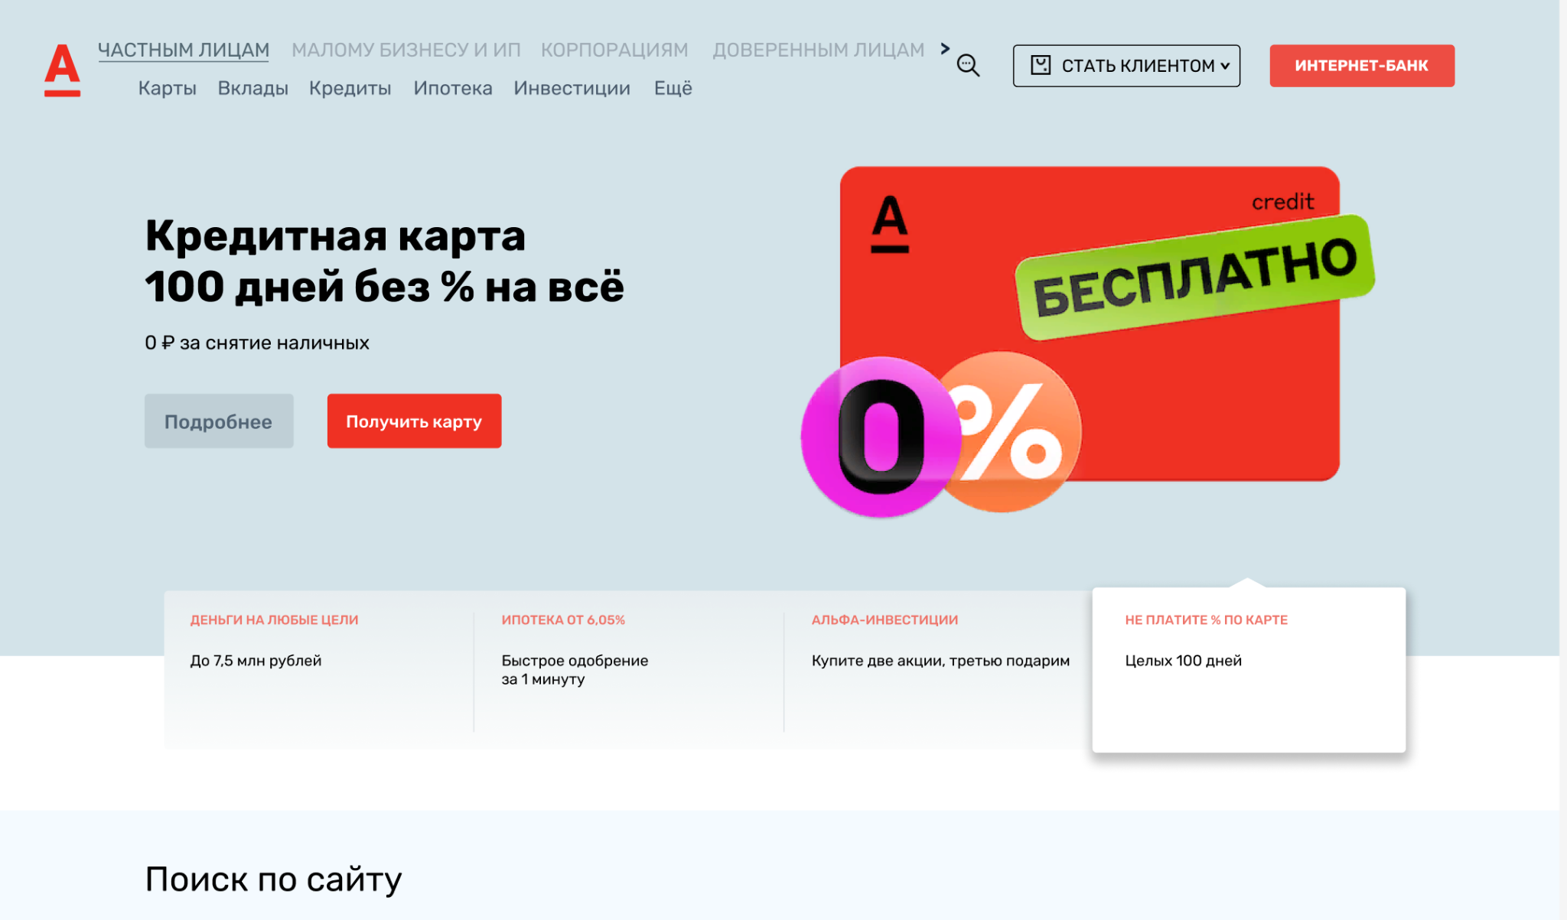
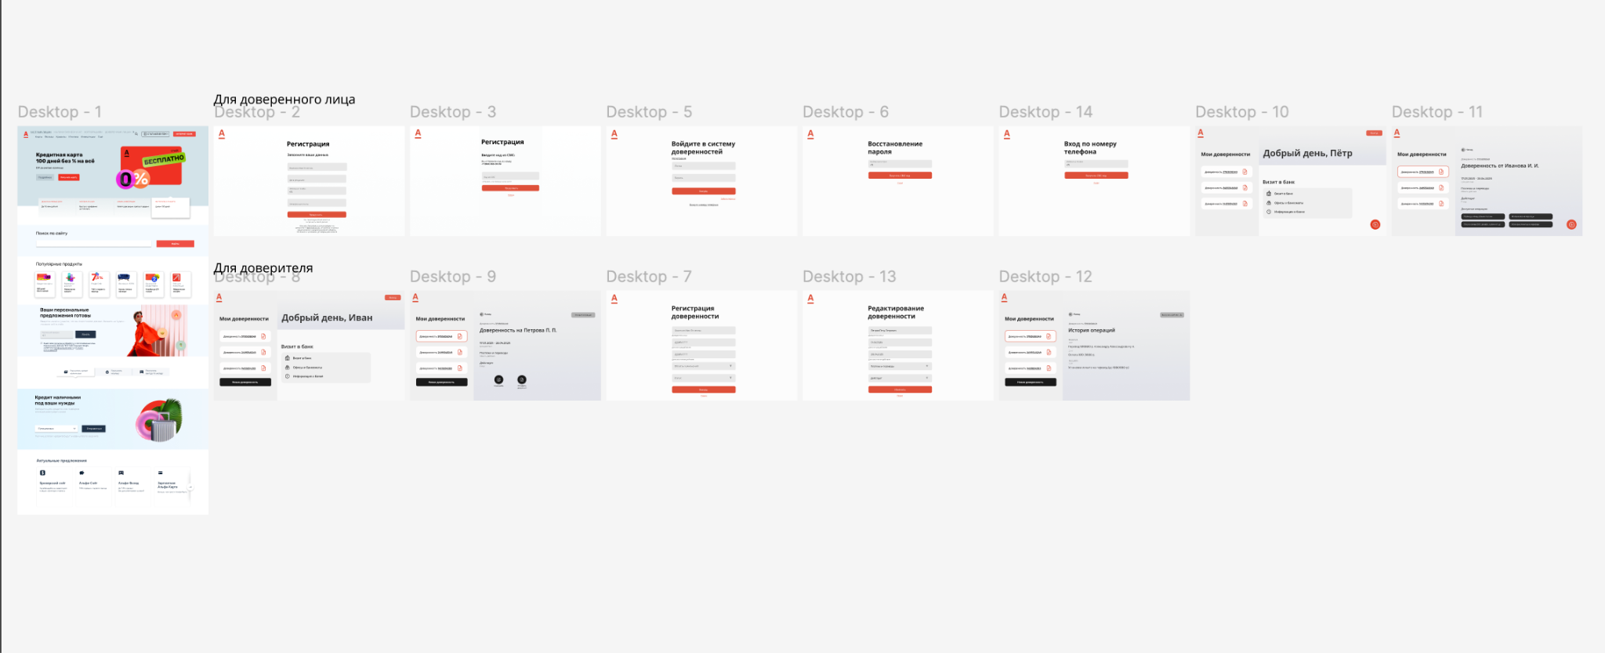
Высшая школа бизнеса
Бизнес-информатика
Москва
2025
Прототип сайта в Фигме
готовый прототип
Воркфлоу

Slide 29
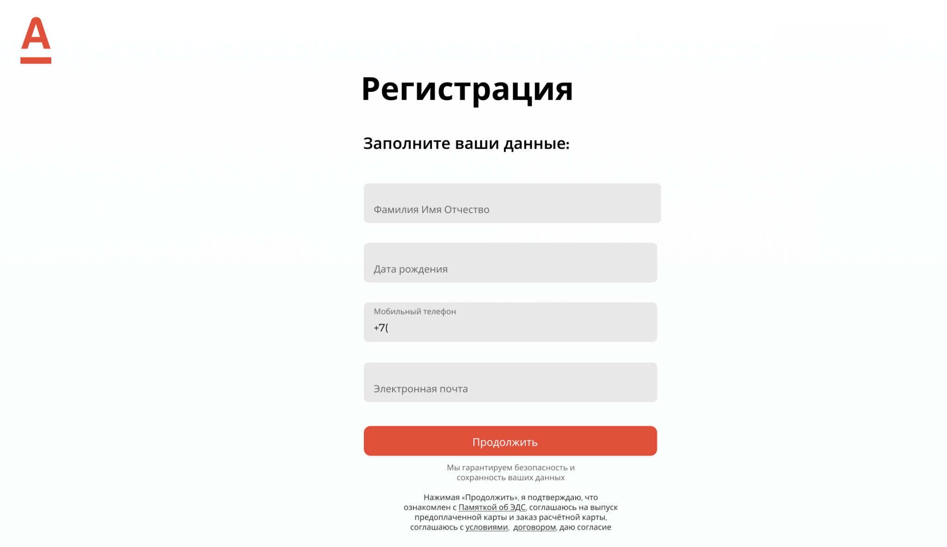
Высшая школа бизнеса
Бизнес-информатика
Москва
2025

Slide 30
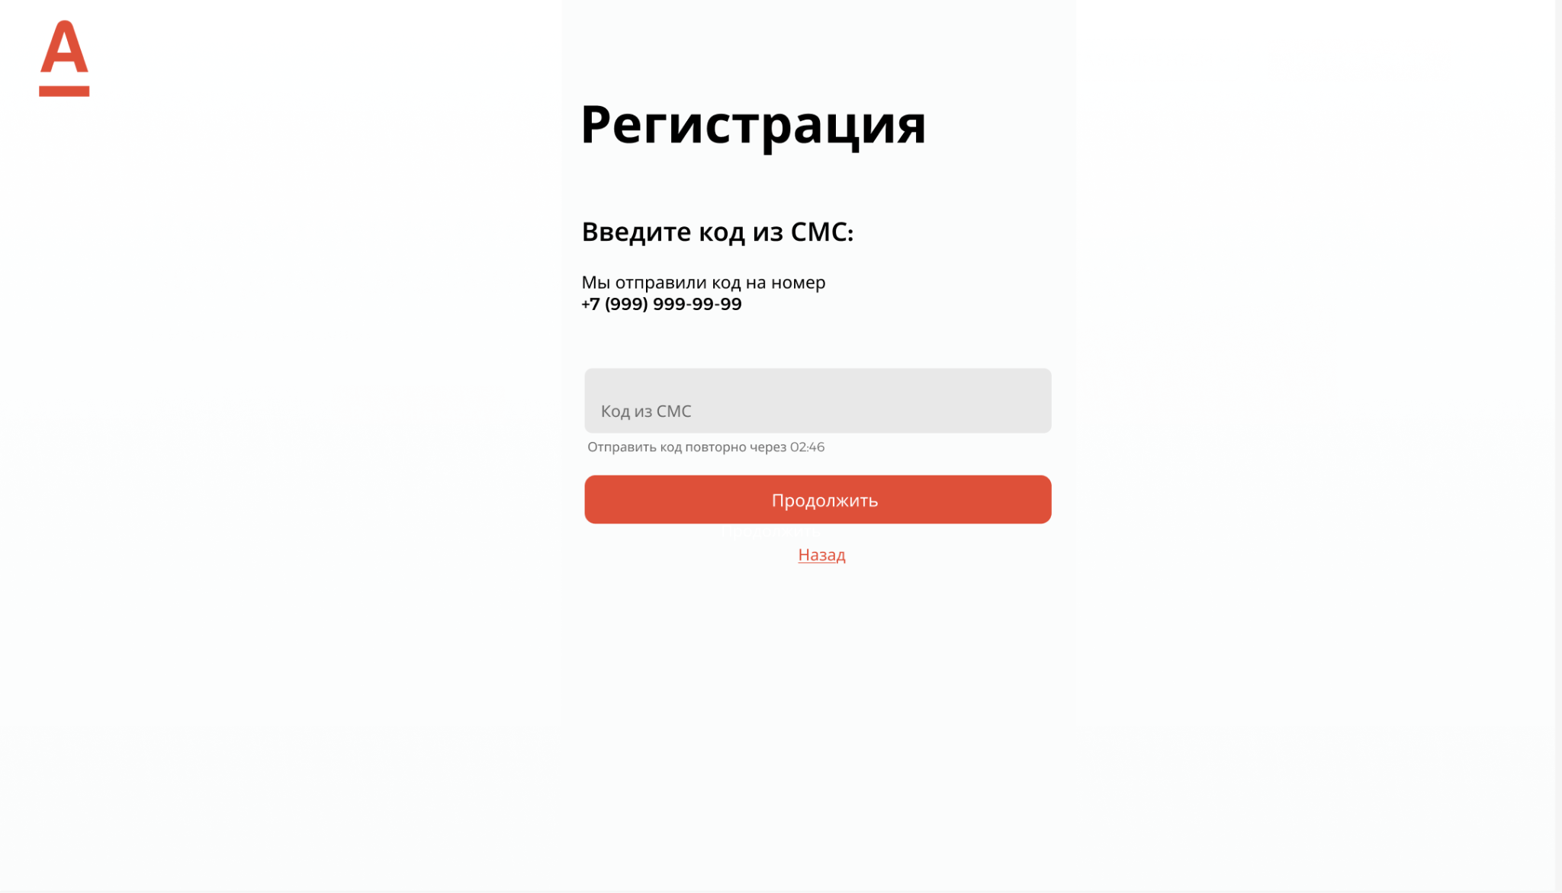
Высшая школа бизнеса
Бизнес-информатика
Москва
2025

Slide 31
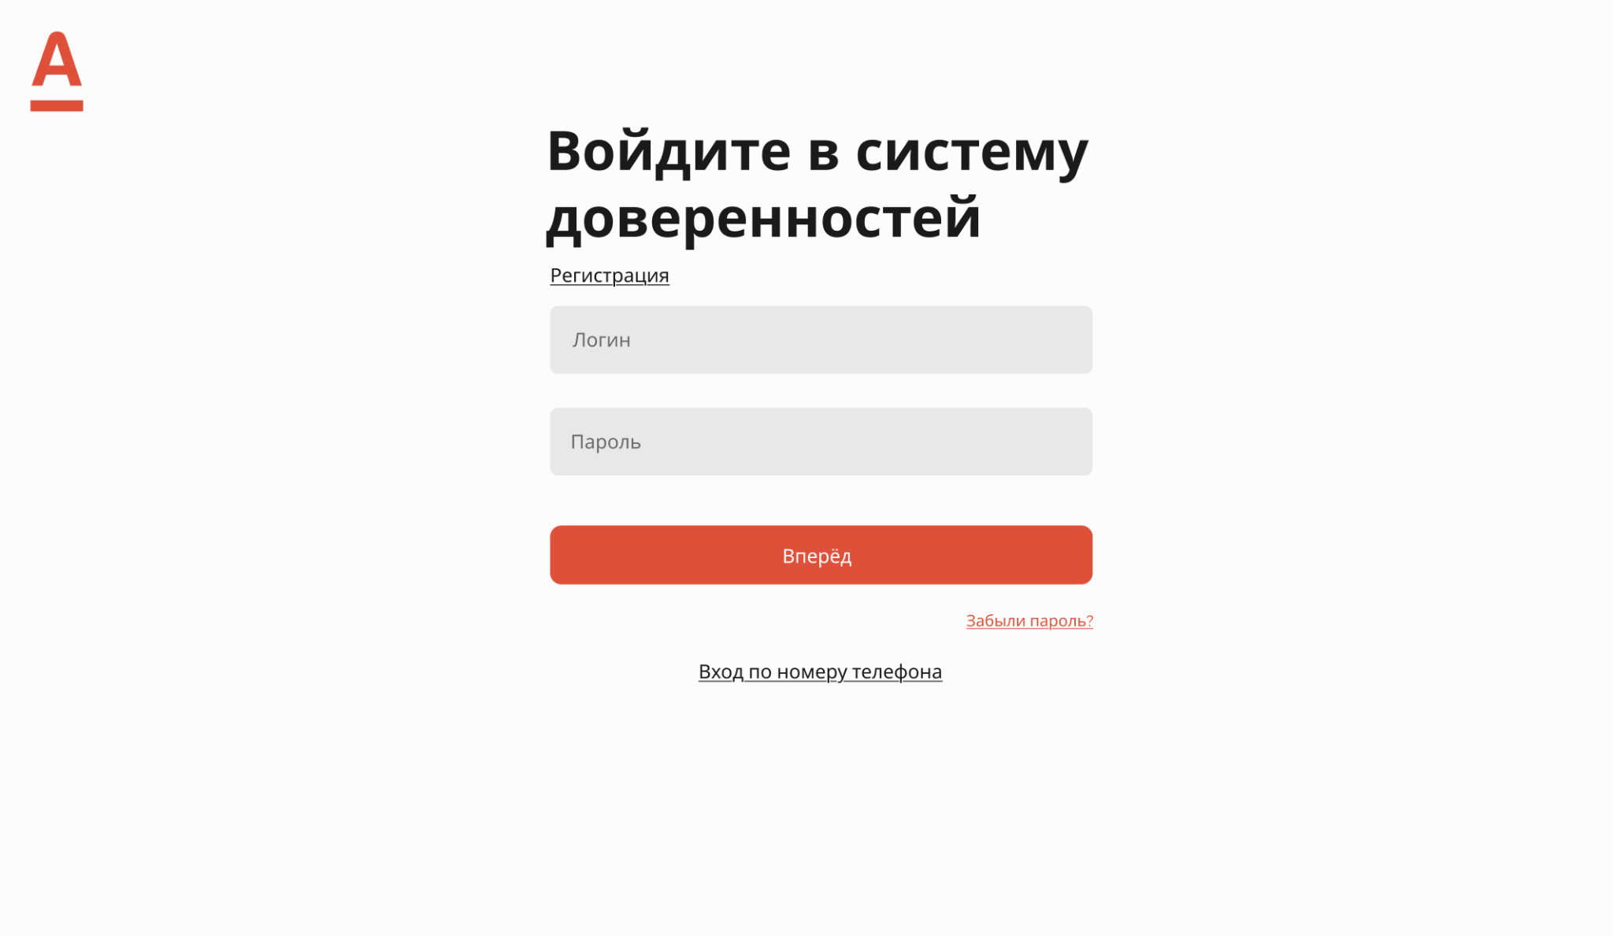
Высшая школа бизнеса
Бизнес-информатика
Москва
2025

Slide 32
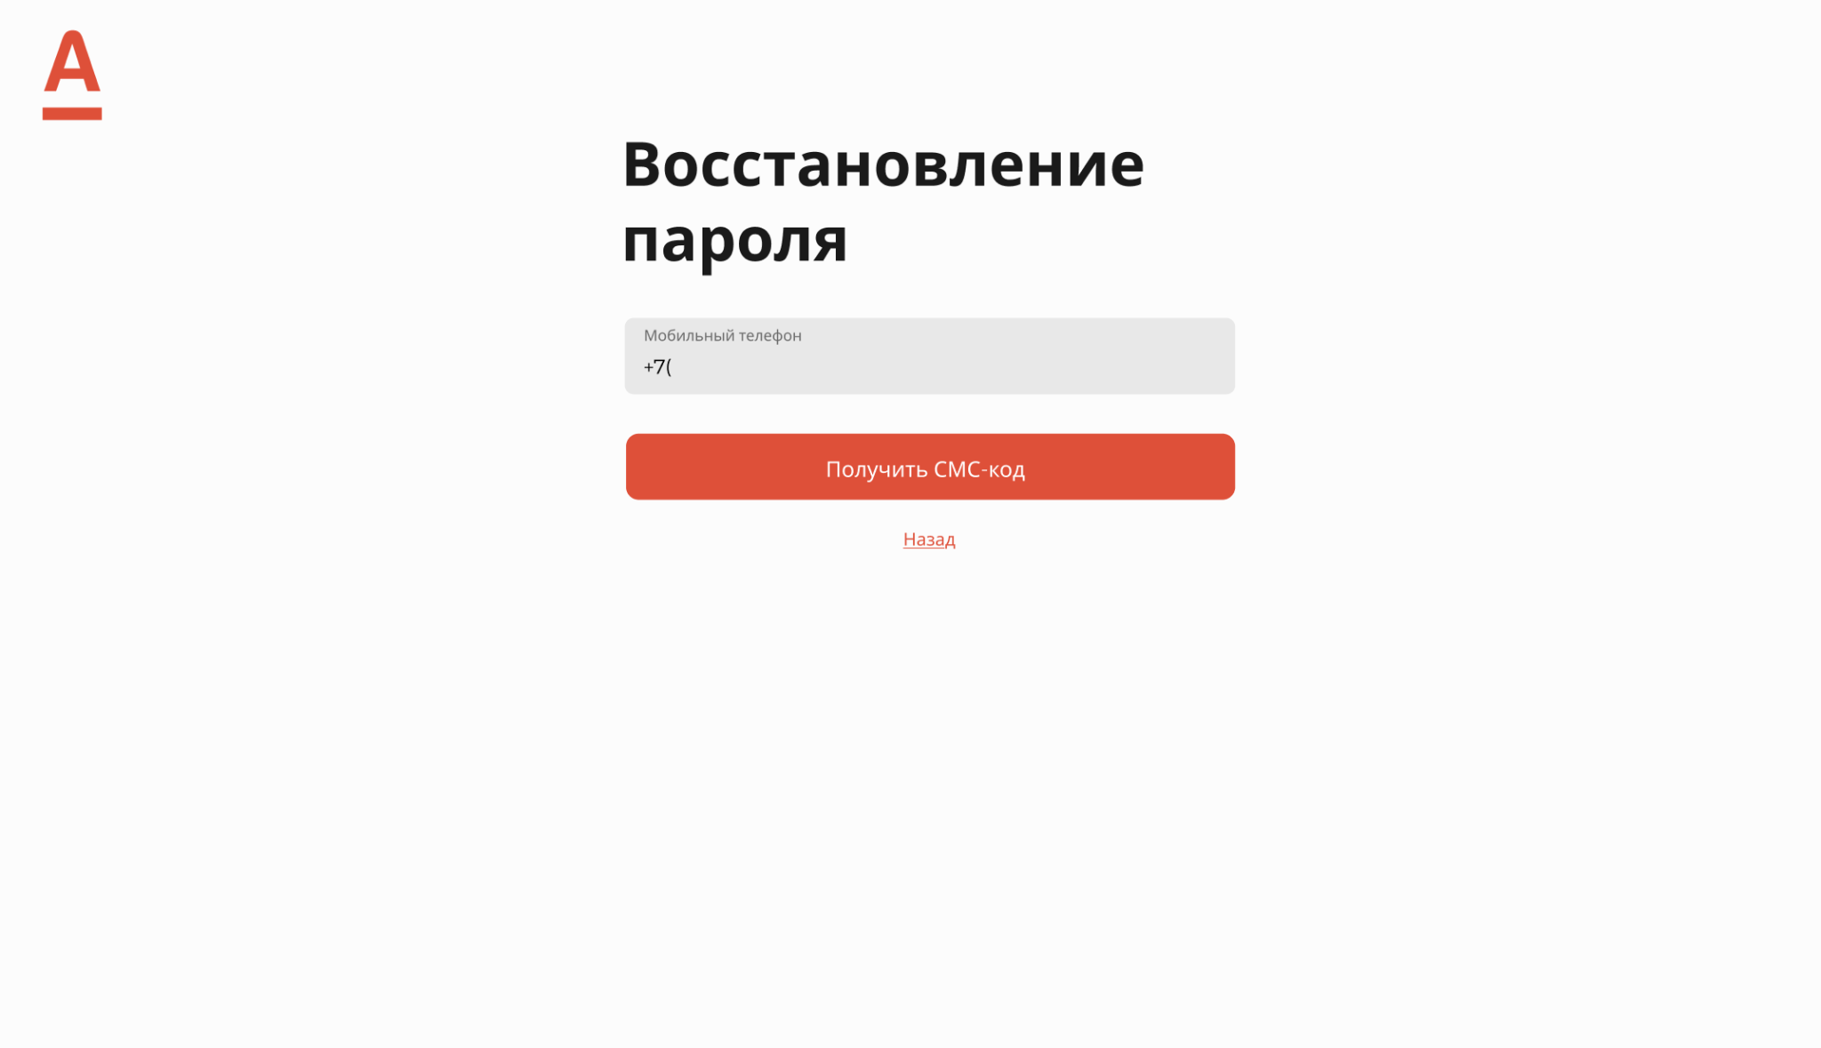
Высшая школа бизнеса
Бизнес-информатика
Москва
2025

Slide 33
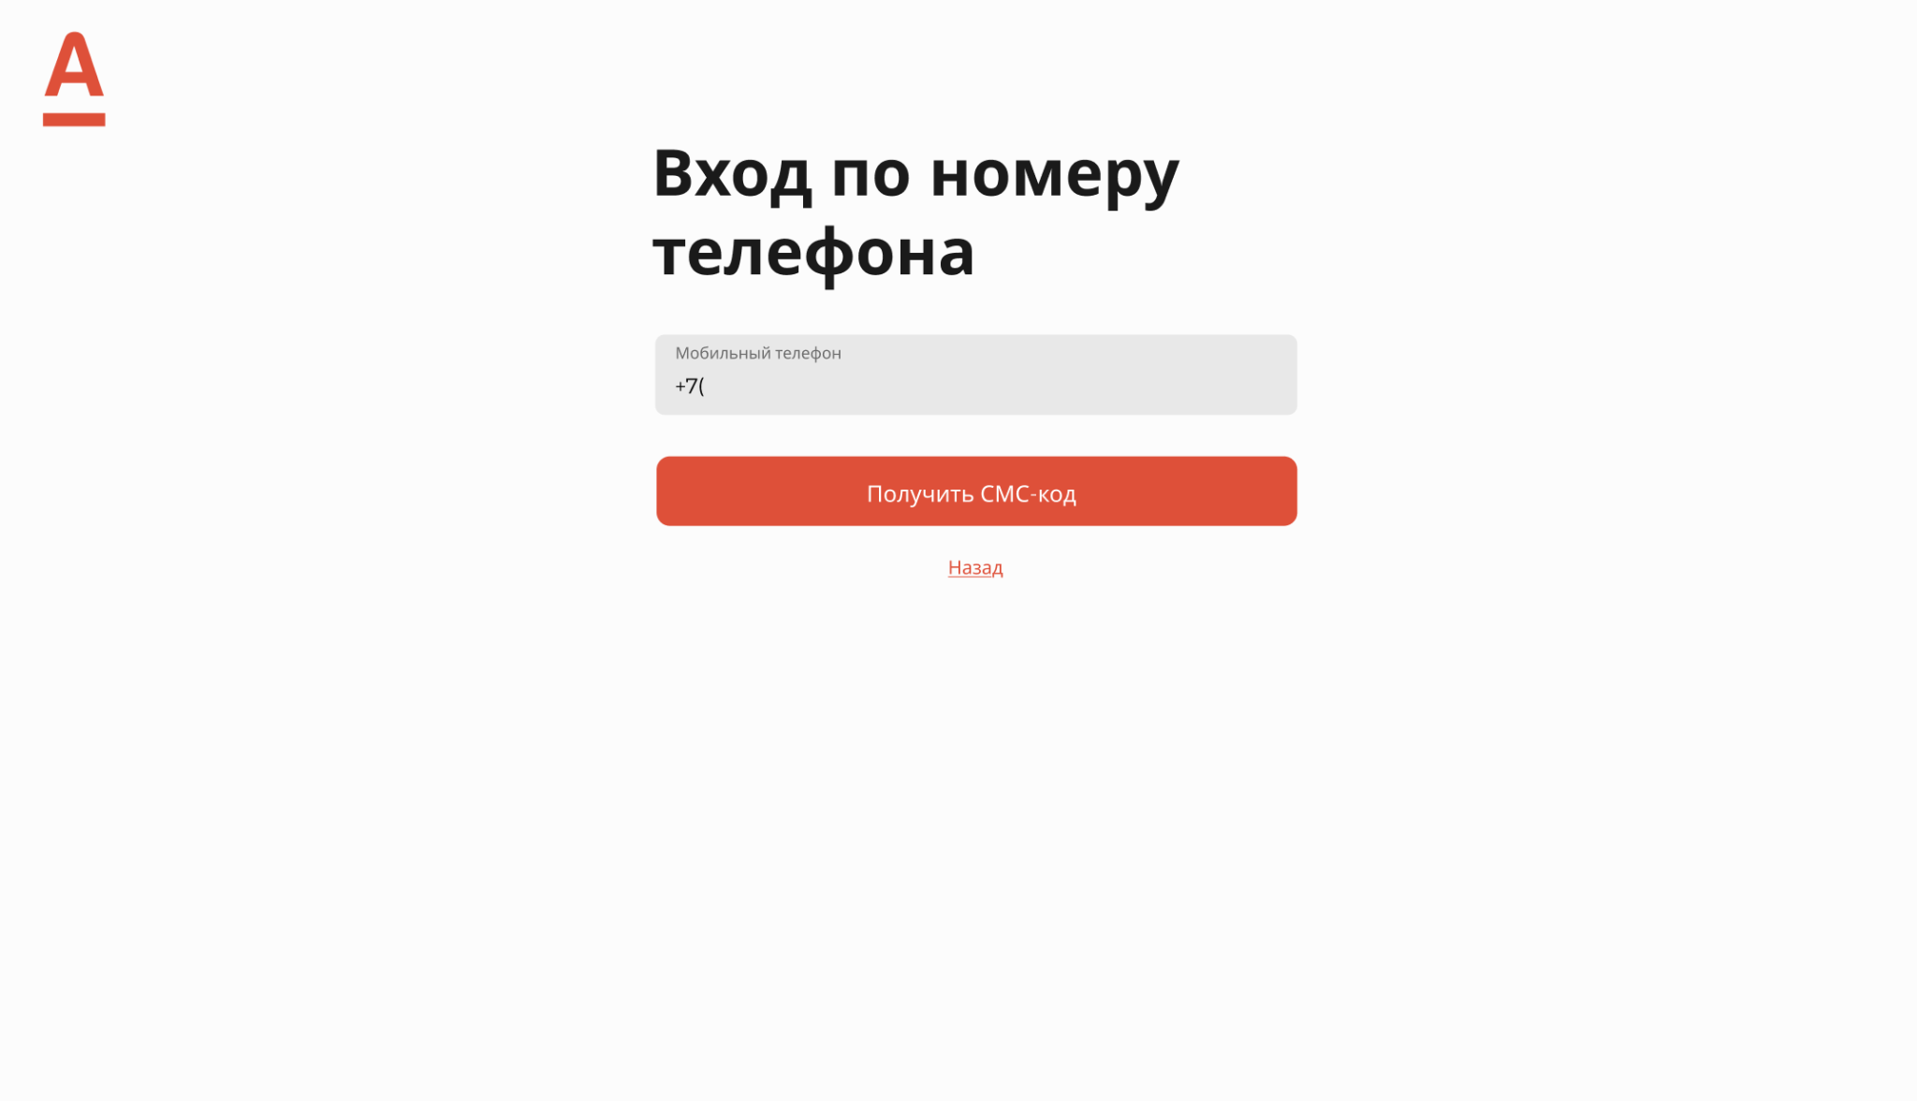
Высшая школа бизнеса
Бизнес-информатика
Москва
2025

Slide 34
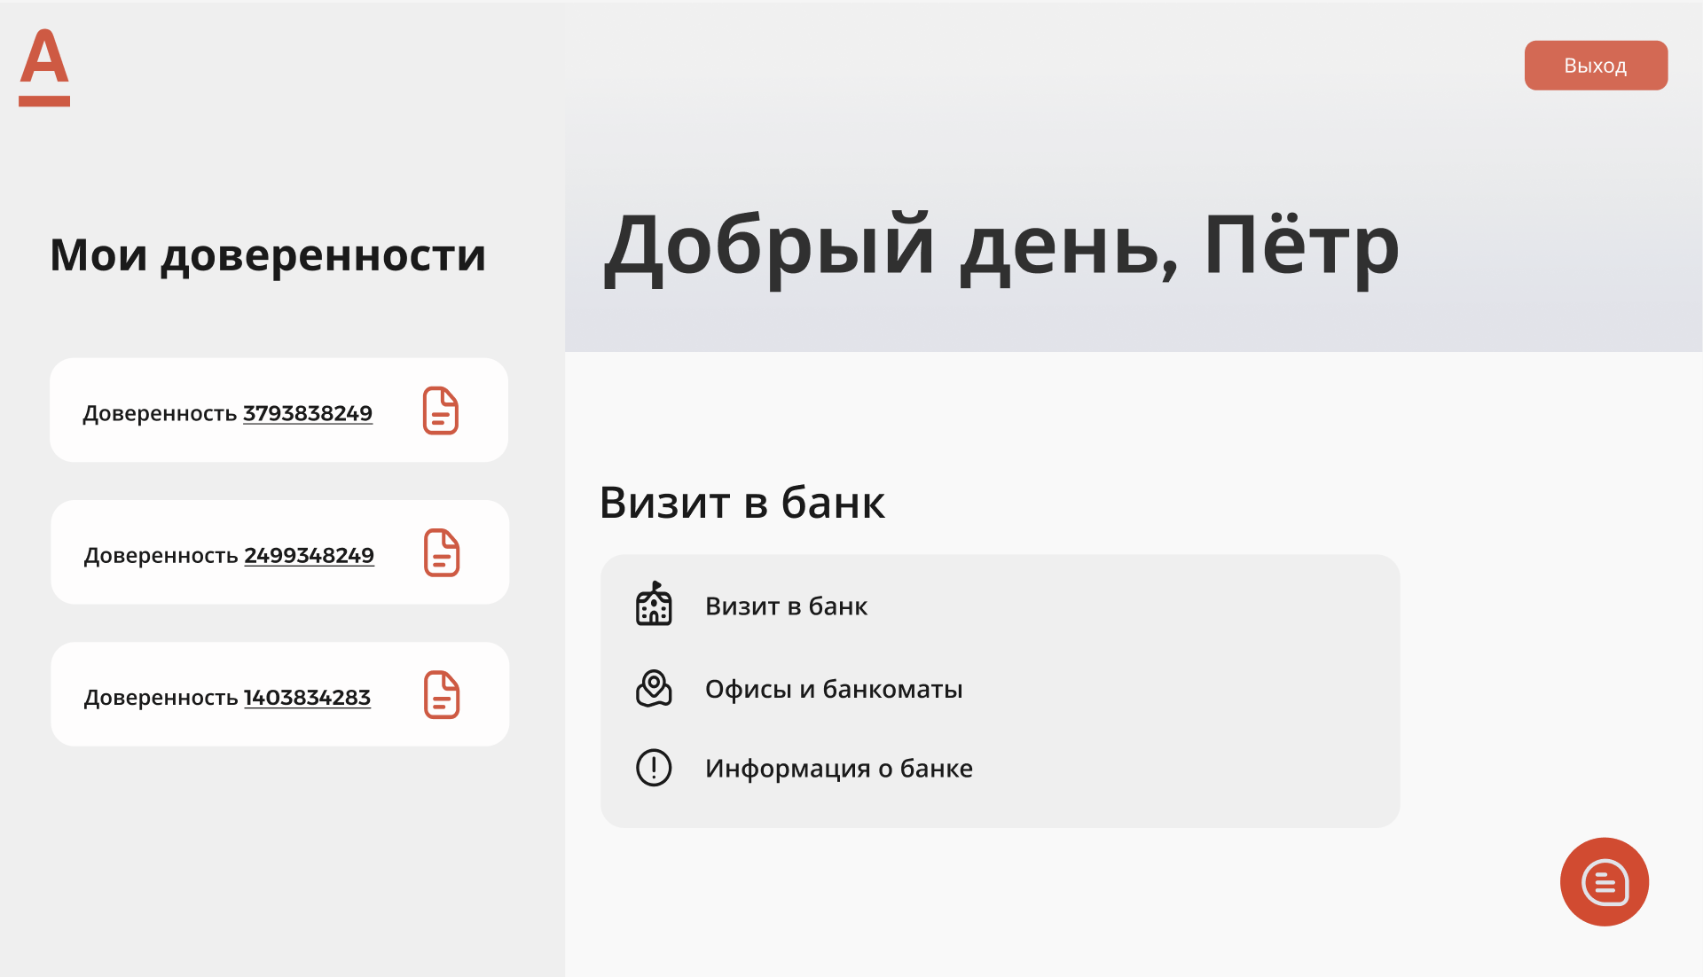
Высшая школа бизнеса
Бизнес-информатика
Москва
2025

Slide 35
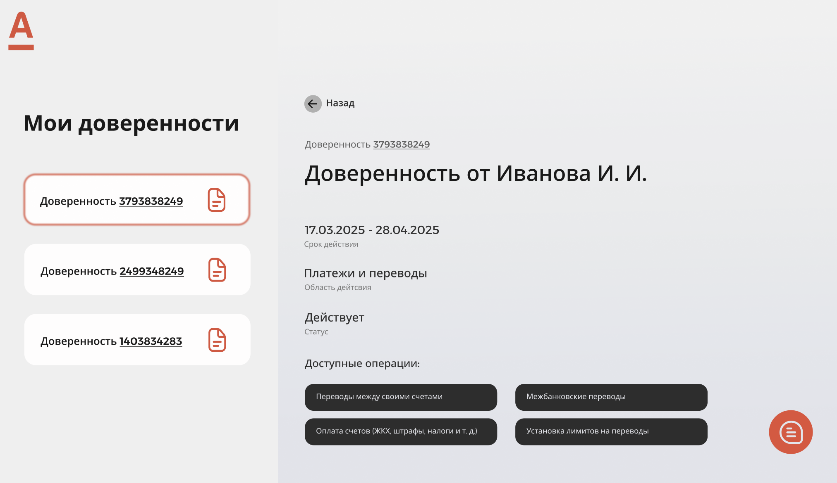
Высшая школа бизнеса
Бизнес-информатика
Москва
2025

Slide 36
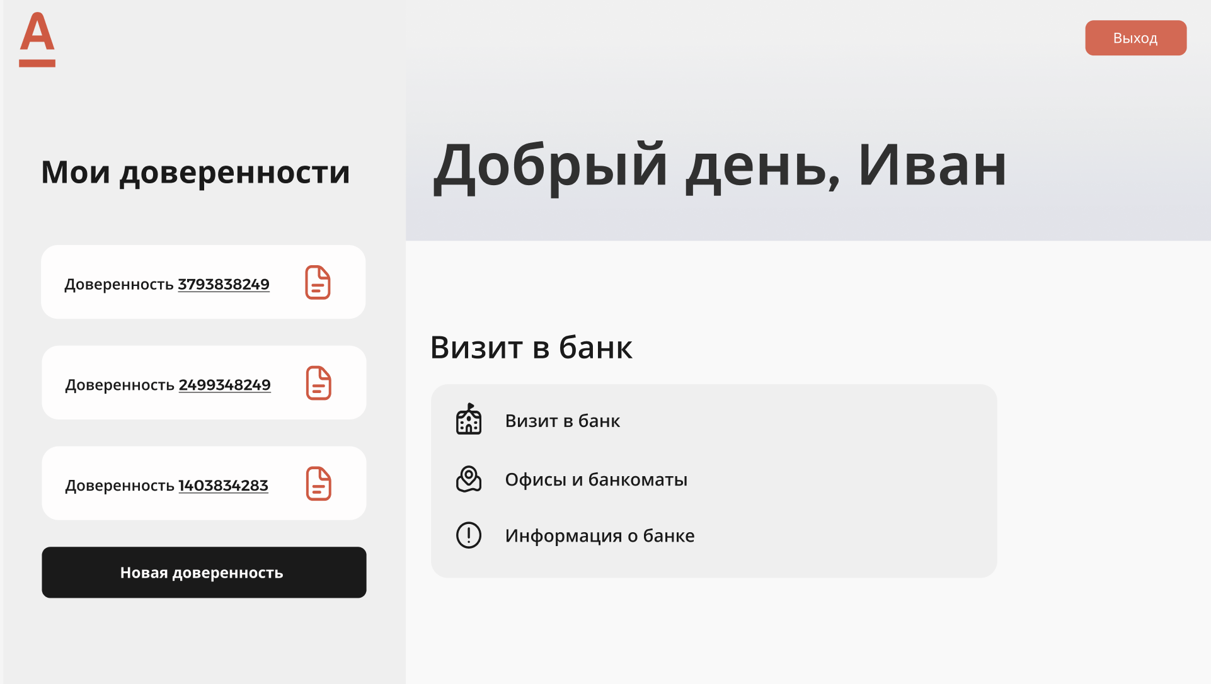
Высшая школа бизнеса
Бизнес-информатика
Москва
2025

Slide 37
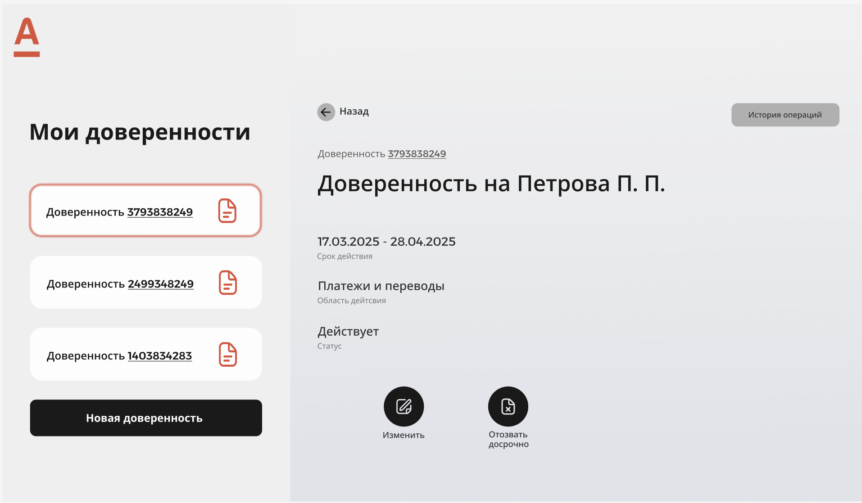
Высшая школа бизнеса
Бизнес-информатика
Москва
2025

Slide 38
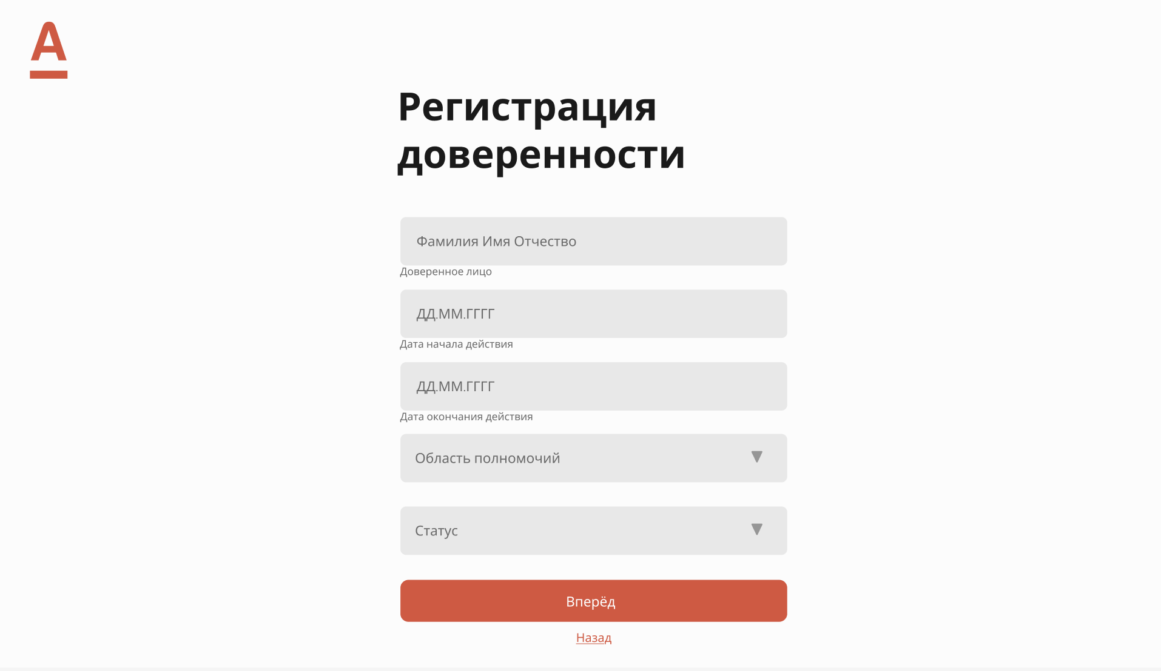
Высшая школа бизнеса
Бизнес-информатика
Москва
2025

Slide 39
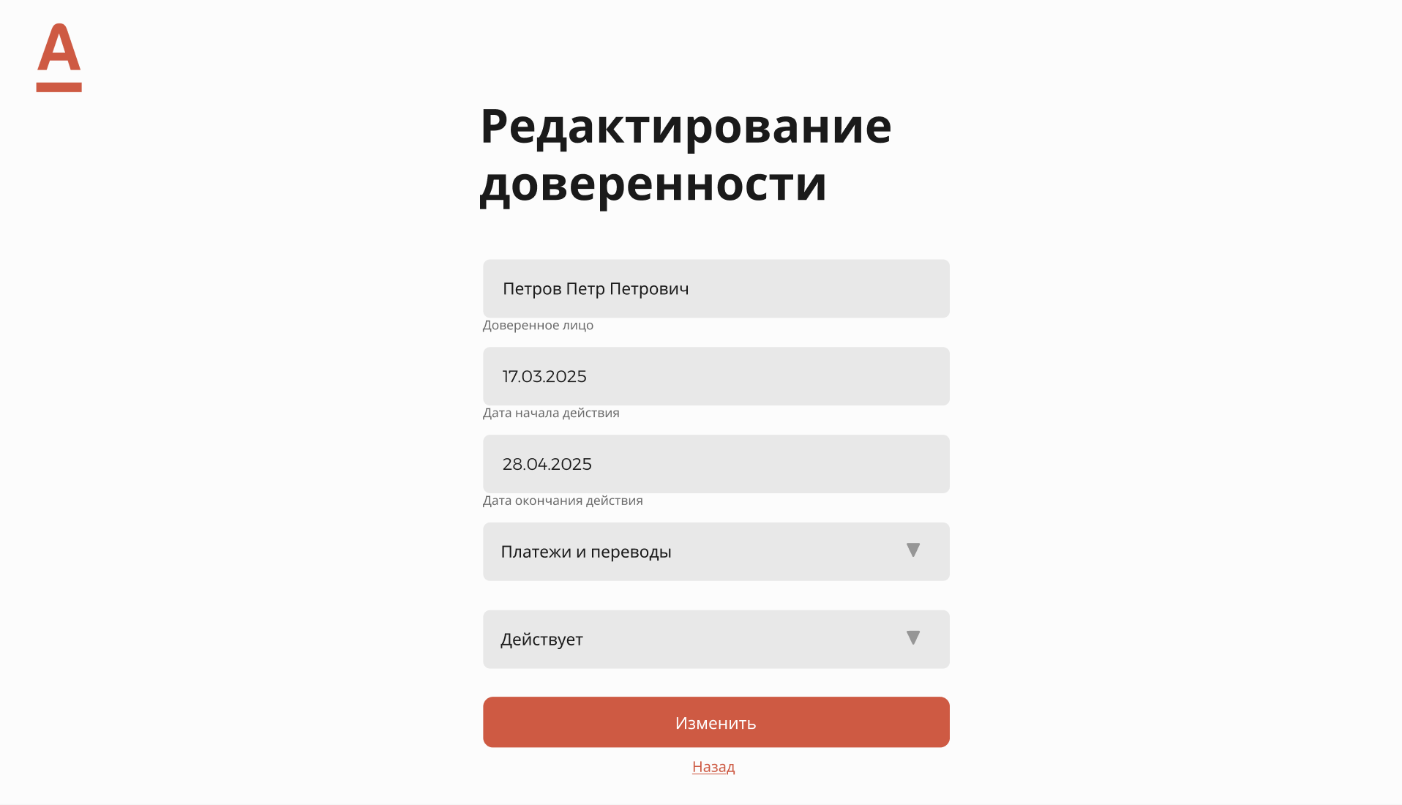
Высшая школа бизнеса
Бизнес-информатика
Москва
2025

Slide 40
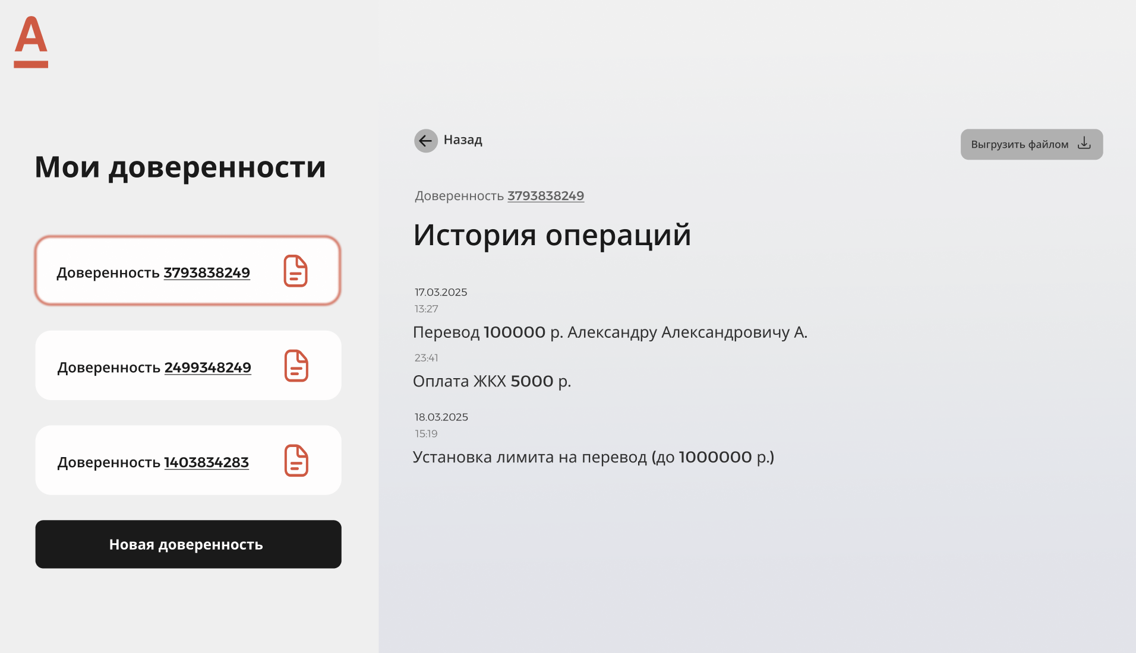
Высшая школа бизнеса
Бизнес-информатика
Москва
2025

